Slide 1
Modern Kontrol
Veren kişi
Dr. Öğr. Üyesi Nurdan Bilgin

Slide 2
Giriş
Bu dersin temel amacı, öğrencilere modern kontrol sistemlerinin temellerini tanıtmak ve onlara, sistem dinamiği, kontrol, titreşim ve robotik konularında araştırma ve ileri lisansüstü dersler için gerekli olan durum değişkenleri yaklaşımı hakkında bilgi sunmaktır.
Odtü’de bu dersi Prof. Dr. Bülent Platin’den aldım ve derste tuttuğum notları geliştirerek bu dersi hazırladım.
Ders hazırlığındaki katkıları nedeniyle Sayın Abidin Sefa Aslan’a teşekkür ederim.
Bu dersi alan öğrencilerin otomatik kontrol dersini almış olmaları gereklidir.
Notes:
Sununun izleyicilere sağlayacağı faydalar: Yetişkin öğreniciler, konunun nasıl olduğunu veya onlar için neden önem taşıdığını biliyorsa, konuya daha fazla ilgi gösterir.
Sunucunun konuya dair uzmanlık düzeyi: Bu alandaki yeterliliğinizi kısaca açıklayın veya katılımcıların neden sizi dinlemesi gerektiğini ifade edin.

Slide 3
Dersin Sonunda Edinilmesi Hedeflenen Bilgi ve Beceriler
Çok girişli çok çıkışlı (MIMO) dinamik sistemlerdeki durum uzay gösteriminin temel kavramlarını yorumlayabilecek ve uygulayabileceklerdir.
durum kavramı
durum denklemleri ve çıkış ifadeleri
Kontrol edilebilirlik ve gözlenebilirlik kavramları
Kontrol edilebilir kanonik form, gözlemlenebilir kanonik form, diyagonal kanonik form ve Jordan kanonik formu gibi doğrusal sistemler için çeşitli durum uzay gösterimleri
sistemlerin ayrışması ve minimal gerçekleşmeler
matris çözümlemesi ve transfer fonksiyonu matrisi
Çeşitli durum uzay gösterimleri arasındaki doğrusal dönüşümler
modal dönüşüm
Lineer bir sistemin zaman yanıtı ile durum geçiş matrisini ilişkilendirir.
Verilen bir sistem matrisi için durum geçiş matrisini türetmek
Bir zaman değişmezinin veya zamana göre değişen MIMO sisteminin zaman yanıtını, durum geçiş matrisini kullanarak belirli bir girdi ve başlangıç ​​koşul setine elde eder.
Verilen bir doğrusal olmayan sistemin tüm denge noktalarını belirleyebilme
Lyapunov yaklaşımını kullanarak bir denge noktasında doğrusal veya doğrusal olmayan sistemin kararlılığını analiz eder.
Doğrusal durum geri bildirimli kontrolcü tasarlayabilme
Kutup yerleştirme
durum geri bildirimi yoluyla ayrıştırma
doğrusal kuadratik düzenleyiciler için optimal geri bildirim katsayıları elde edebilmek.
Tam ve azaltılmış dereceli gözlemci (observer) tasarlayabilme
Notes:
Ders açıklamaları kısa olmalıdır.

Slide 4
Ders ve Referans Kitaplar
Ders Kitabı:
Ogata, K., Modern Control Engineering, 5th Edition, Pearson - Prentice Hall, 2009.
Referans Kitaplar:
Dorf, R.C. and Bishop, R.H., Modern Control Systems, 12th Edition, Pearson - Prentice Hall, 2010.
Franklin, G.F., Powell, J.D., and Emami-Naeini, A., Feedback Control of Dynamic Systems, 7th Edition, Pearson Prentice-Hall, 2014.
Kuo, B.C. and Golnaraghi, F., Automatic Control Systems, 9th Edition, John Wiley & Sons, 2009.
Nise, N.S., Control Systems Engineering, 6th Edition, John Wiley & Sons, 2011.
Ders Notları http://otomatikkontrol.omu.edu.tr/dersler/

Slide 5
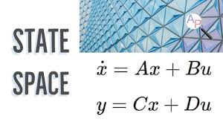
Ders 1: İçerik
Giriş
Durum kavramı
Durum denklemleri ve çıkış ifadeleri
Kontrol edilebilirlik ve gözlenebilirlik kavramları

Slide 6
Giriş
Klasik Kontrol
Frekans tanım kümesinde (s domain)
Giriş-Çıkış ilişkisi var
Modern Kontrol
Zaman tanım kümesinde (t-domain)
Giriş-Çıkış ilişkisi durum değişkenleri ile belirlenir.
Tek Girişli Tek Çıkışlı (SISO) sistemler kontrol edilebilir.
Transfer fonksiyonları ile iş yapar
Çok Girişli Çok Çıkışlı (MIMO) sistemler kontrol edilebilir.
Durum Denklemleri ile iş yapar

Slide 7
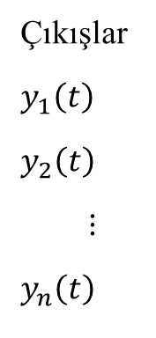
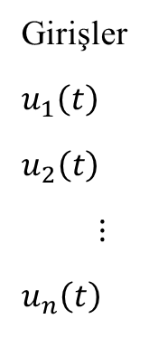
Durum Değişkenleri
Dinamik bir sistemin “durumu”, sistemin tüm davranışlarını $t≥t0$’da, sistem girdileri ile birlikte, belirlemek için gerekli ve yeterli olan sistem değişkenlerinin en küçük kümesidir.
Girişler
$$u_{1}\left(t\right)$$
$$u_{2}\left(t\right)$$
$⋮$
$$u_{n}\left(t\right)$$
Durum Değişkenleri
$$\left[X_{1}\left(t\right), X_{2}\left(t\right), … X_{n}\left(t\right)\right]$$
Dinamik Sistem
Çıkışlar
$$y_{1}\left(t\right)$$
$$y_{2}\left(t\right)$$
⋮
$$y_{n}\left(t\right)$$

Slide 8
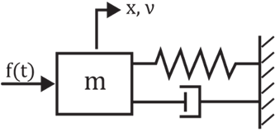
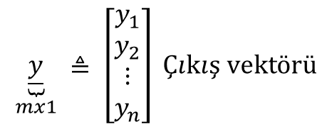
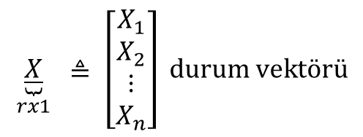
Durum Değişkenleri
Olası Sistem Değişkenleri: x, v, $F_{T}$,$F_{k}$, $F_{b}$
$X_{1}=x$
$X_{2}=v$
$F_{k}=kx$
$F_{b}=bv$
$F_{T}=kx+bv$
$X_{3}=kx$
$X_{3}=F_{T}=kx+bv$
Olası ve olası olmayan sistem değişkeni vektörleri
Olası Kombinezonlar
$\left[\begin{matrix}x \\ v\end{matrix}\right]$, $\left[\begin{matrix}v \\ x\end{matrix}\right]$, $\left[\begin{matrix}x \\ F_{b}\end{matrix}\right]$, $\left[\begin{matrix}v \\ F_{k}\end{matrix}\right]$, $\left[\begin{matrix}F_{b} \\ F_{T}\end{matrix}\right]$ , $\left[\begin{matrix}F_{k} \\ F_{T}\end{matrix}\right]$
Olası Olmayan Kombinezonlar
$\left[\begin{matrix}x \\ F_{k}\end{matrix}\right]$, $\left[\begin{matrix}v \\ F_{b}\end{matrix}\right]$
$$\underset{rx1}{\underbrace{\underline{X}}} ≜ \left[\begin{matrix}X_{1} \\ X_{2} \\ ⋮ \\ X_{n}\end{matrix}\right] durum vektörü$$
$$\underset{mx1}{\underbrace{\underline{y}}} ≜ \left[\begin{matrix}y_{1} \\ y_{2} \\ ⋮ \\ y_{n}\end{matrix}\right] Çıkış vektörü$$

Slide 9
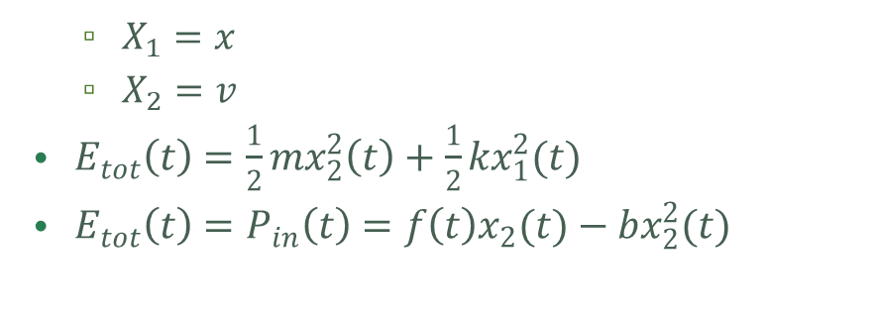
Durum Değişkenleri
$X_{1}=x$
$X_{2}=v$
$E_{tot}\left(t\right)=\frac{1}{2}mx_{2}^{2}\left(t\right)+\frac{1}{2}kx_{1}^{2}(t)$
$E_{tot}\left(t\right)=P_{in}\left(t\right)=f\left(t\right)x_{2}(t)−bx_{2}^{2}(t)$

Slide 10

Durum Değişkenleri
$$m\ddot{x}+b\dot{x}+kx=f\left(t\right)=u$$
$$x_{1}=x⟹{\dot{x}}_{1}=\dot{x}=v=x_{2}$$
$$\ddot{x}=\dot{v}={\dot{x}}_{2}$$
$$\ddot{x}=−\frac{k}{m}x−\frac{b}{m}\dot{x}+\frac{u}{m}$$
$$\begin{matrix}{\dot{x}}_{1}=x_{2} \\ {\dot{x}}_{2}=−\frac{k}{m}x_{1}−\frac{b}{m}x_{2}+\frac{u}{m}\end{matrix}⟹\left[\begin{matrix}{\dot{x}}_{1} \\ {\dot{x}}_{2}\end{matrix}\right]=\left[\begin{matrix}0 & 1 \\ −\frac{k}{m} & −\frac{b}{m}\end{matrix}\right]\left[\begin{matrix}x_{1} \\ x_{2}\end{matrix}\right]+\left[\begin{matrix}0 \\ 1/m\end{matrix}\right]u$$
Durum denklemleri

Slide 11
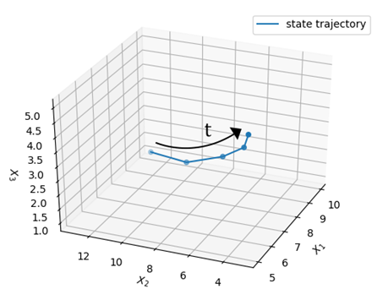
Durum Uzayı
n- boyutlu durum uzayı durum değişkenleri tarafından oluşturulur.
t- zamanı boyunca durum değişkenleri belirli bir yörünge oluştururlar, buna durum yörüngesi (state trajectory) adı verilir.

Slide 12

Durum Denklemleri
$$\underline{\dot{X}}= \underline{f}(x, u, t)$$
$${\dot{X}}_{1}=f_{1}(X_{1}, X_{2}, …, X_{n}, u_{1},u_{2}, …, u_{n}, t)$$
$${\dot{X}}_{2}=f_{1}(X_{1}, X_{2}, …, X_{n}, u_{1},u_{2}, …, u_{n}, t)$$
$$⋮$$
$${\dot{X}}_{n}=f_{1}(X_{1}, X_{2}, …, X_{n}, u_{1},u_{2}, …, u_{n}, t)$$
Doğrusal Zamanla Değişmeyen- Linear time invariant (LTI)
$${\dot{X}}_{1}=a_{11}X_{1}+a_{12}X_{2}+…a_{1n}X_{n}+b_{11}u_{1}+b_{12}u_{2}+..b_{1r}u_{r}$$
$${\dot{X}}_{2}=a_{21}X_{1}+a_{22}X_{2}+…a_{2n}X_{n}+b_{21}u_{1}+b_{22}u_{2}+..b_{2r}u_{r}$$
$$⋮$$
$${\dot{X}}_{n}=a_{n1}X_{1}+a_{n2}X_{2}+…a_{nn}X_{n}+b_{n2}u_{1}+b_{n2}u_{2}+..b_{nr}u_{r}$$
$$\dot{X}=AX+Bu$$
A→ Sistem matrisi (nxn)
B→Kontrol(Giriş-Input) matrisi (nxr)

Slide 13
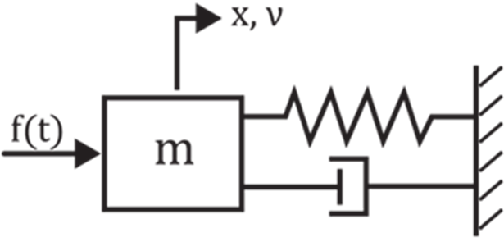
Çıkış Vektörü ve Çıkış İfadeleri
$$y_{1}=g_{1}\left(X_{1}, X_{2},…u_{1}, u_{2},…u_{r},t\right)=>y=g(X,u,t)$$
$$\underline{y}= \underline{C} \underline{X}+ \underline{D} \underline{u}$$
$y$ → Çıkış Vektörü ($mxn$)
C → Çıkış Matrisi ($mxn$)
D → Direkt iletim matrisi veya İleri bildirim matrisi ($mxr$)
$$\left[\begin{matrix}{\dot{x}}_{1} \\ {\dot{x}}_{2}\end{matrix}\right]=\left[\begin{matrix}0 & 1 \\ −\frac{k}{m} & −\frac{b}{m}\end{matrix}\right]\left[\begin{matrix}x_{1} \\ x_{2}\end{matrix}\right]+\left[\begin{matrix}0 \\ 1/m\end{matrix}\right]u$$
$$A=\left[\begin{matrix}0 & 1 \\ −\frac{k}{m} & −\frac{b}{m}\end{matrix}\right], B=\left[\begin{matrix}0 \\ 1/m\end{matrix}\right]$$
Çıkış olarak ne istiyoruz. Örneğin sistemin yerdeğiştirmesi ile ilgilendiğimizi varsayalım yani y=x olsun.
$$C=C^{T}=\left[\begin{matrix}1 & 0\end{matrix}\right], d≡0$$
$$\underline{\dot{X}}=\underline{A} \underline{X}+\underline{B}u$$
$$\underline{y}=\underline{c^{T}} \underline{X}+du$$

Slide 14
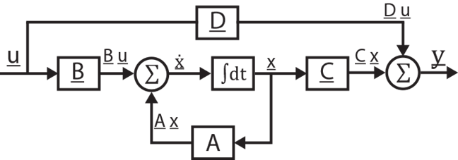
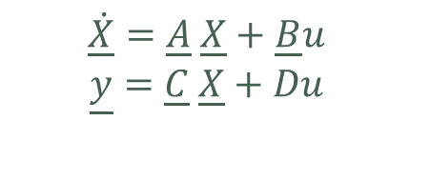
Durum Uzay Formunda Bir Sistemin Blok Diyagramı
$$\underline{\dot{X}}=\underline{A} \underline{X}+\underline{B}u$$
$$\underline{y}=\underline{C} \underline{X}+Du$$

Slide 15
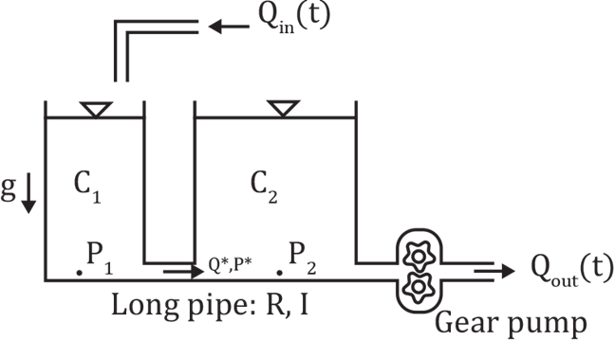
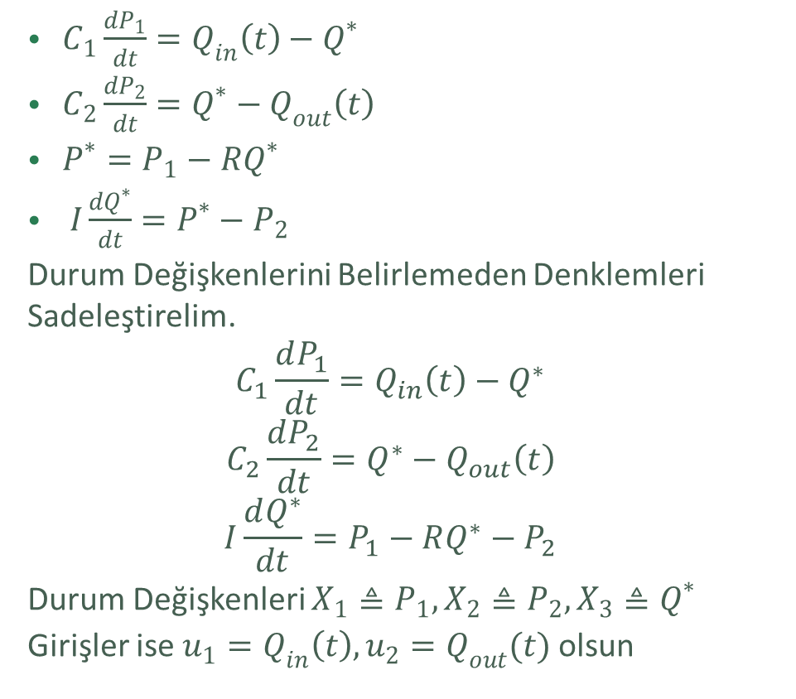
Örnek: Akışkan Sistem
$C_{1}\frac{dP_{1}}{dt}=Q_{in}\left(t\right)−Q^{∗}$
$C_{2}\frac{dP_{2}}{dt}=Q^{∗}−Q_{out}\left(t\right)$
$P^{∗}=P_{1}−RQ^{∗}$
$I\frac{dQ^{∗}}{dt}=P^{∗}−P_{2}$
Durum Değişkenlerini Belirlemeden Denklemleri Sadeleştirelim.
$$C_{1}\frac{dP_{1}}{dt}=Q_{in}\left(t\right)−Q^{∗}$$
$$C_{2}\frac{dP_{2}}{dt}=Q^{∗}−Q_{out}\left(t\right)$$
$$I\frac{dQ^{∗}}{dt}=P_{1}−RQ^{∗}−P_{2}$$
Durum Değişkenleri $X_{1}≜P_{1}, X_{2}≜P_{2}, X_{3}≜Q^{∗}$
Girişler ise $u_{1}=Q_{in}\left(t\right), u_{2}=Q_{out}(t)$ olsun

Slide 16
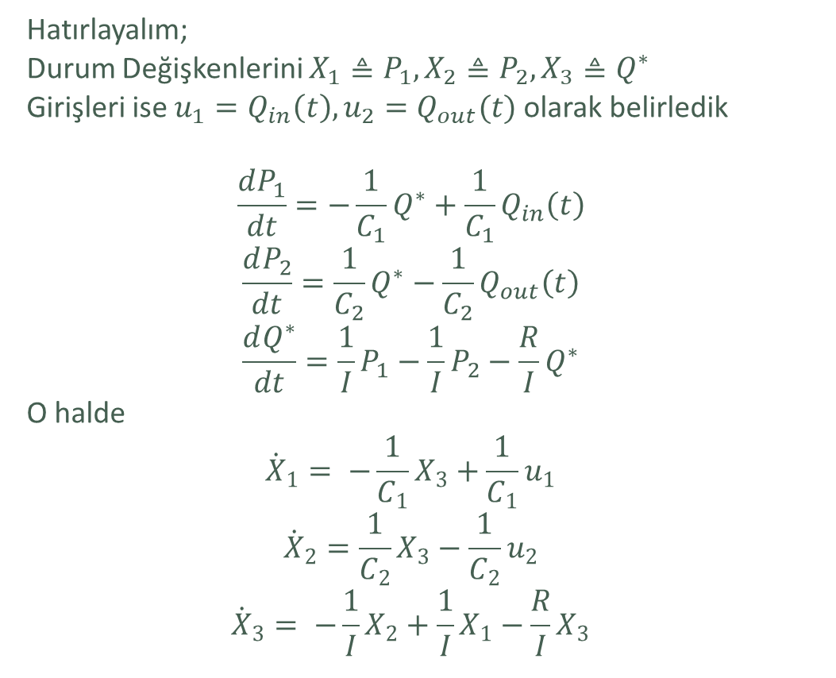
Örnek1: Akışkan Sistem
Hatırlayalım;
Durum Değişkenlerini $X_{1}≜P_{1}, X_{2}≜P_{2}, X_{3}≜Q^{∗}$
Girişleri ise $u_{1}=Q_{in}\left(t\right), u_{2}=Q_{out}(t)$ olarak belirledik
$$\frac{dP_{1}}{dt}=−\frac{1}{C_{1}}Q^{∗}+\frac{1}{C_{1}}Q_{in}\left(t\right)$$
$$\frac{dP_{2}}{dt}=\frac{1}{C_{2}}Q^{∗}−\frac{1}{C_{2}}Q_{out}\left(t\right)$$
$$\frac{dQ^{∗}}{dt}=\frac{1}{I}P_{1}−\frac{1}{I}P_{2}−\frac{R}{I}Q^{∗}$$
O halde
$${\dot{X}}_{1}= −\frac{1}{C_{1}}X_{3}+\frac{1}{C_{1}}u_{1}$$
$${\dot{X}}_{2}=\frac{1}{C_{2}}X_{3}−\frac{1}{C_{2}}u_{2}$$
$${\dot{X}}_{3}= −\frac{1}{I}X_{2}+\frac{1}{I}X_{1}−\frac{R}{I}X_{3}$$

Slide 17
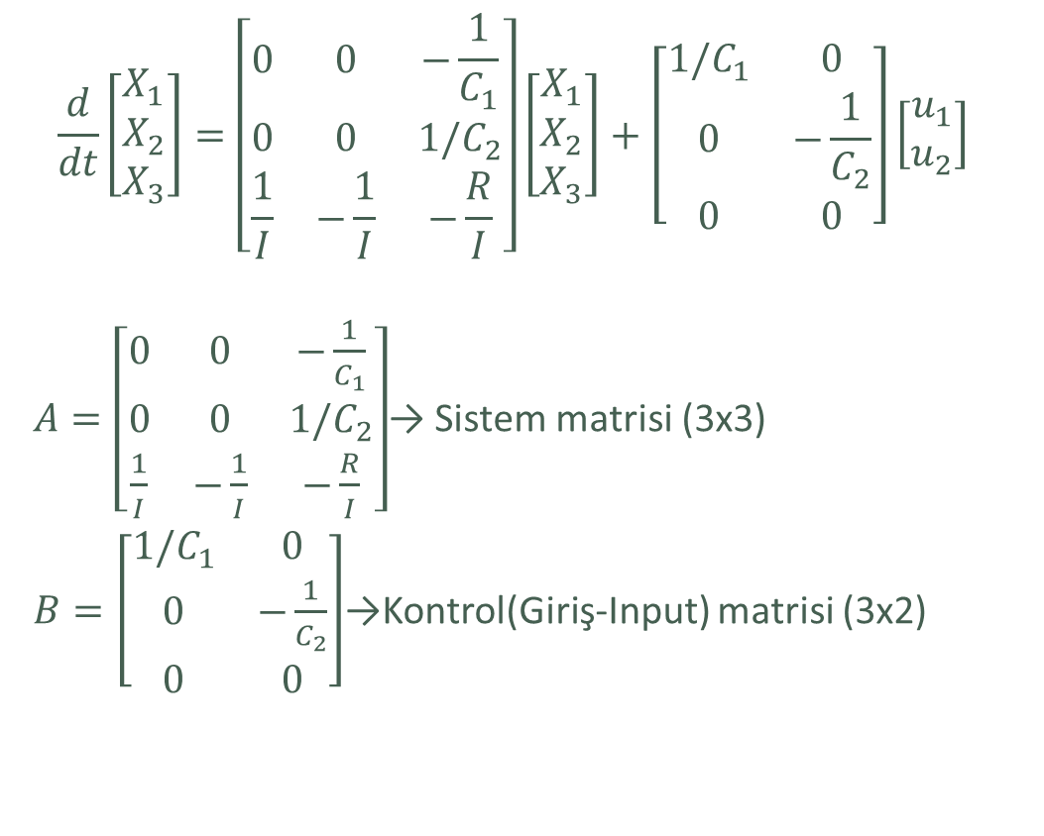
Örnek 1: Akışkan Sistem
$$\frac{d}{dt}\left[\begin{matrix}X_{1} \\ X_{2} \\ X_{3}\end{matrix}\right]=\left[\begin{matrix}0 & 0 & −\frac{1}{C_{1}} \\ 0 & 0 & 1/C_{2} \\ \frac{1}{I} & −\frac{1}{I} & −\frac{R}{I}\end{matrix}\right]\left[\begin{matrix}X_{1} \\ X_{2} \\ X_{3}\end{matrix}\right]+\left[\begin{matrix}1/C_{1} & 0 \\ 0 & −\frac{1}{C_{2}} \\ 0 & 0\end{matrix}\right]\left[\begin{matrix}u_{1} \\ u_{2}\end{matrix}\right]$$
$A=\left[\begin{matrix}0 & 0 & −\frac{1}{C_{1}} \\ 0 & 0 & 1/C_{2} \\ \frac{1}{I} & −\frac{1}{I} & −\frac{R}{I}\end{matrix}\right]$→ Sistem matrisi (3x3)
$B=\left[\begin{matrix}1/C_{1} & 0 \\ 0 & −\frac{1}{C_{2}} \\ 0 & 0\end{matrix}\right]$→Kontrol(Giriş-Input) matrisi (3x2)

Slide 18
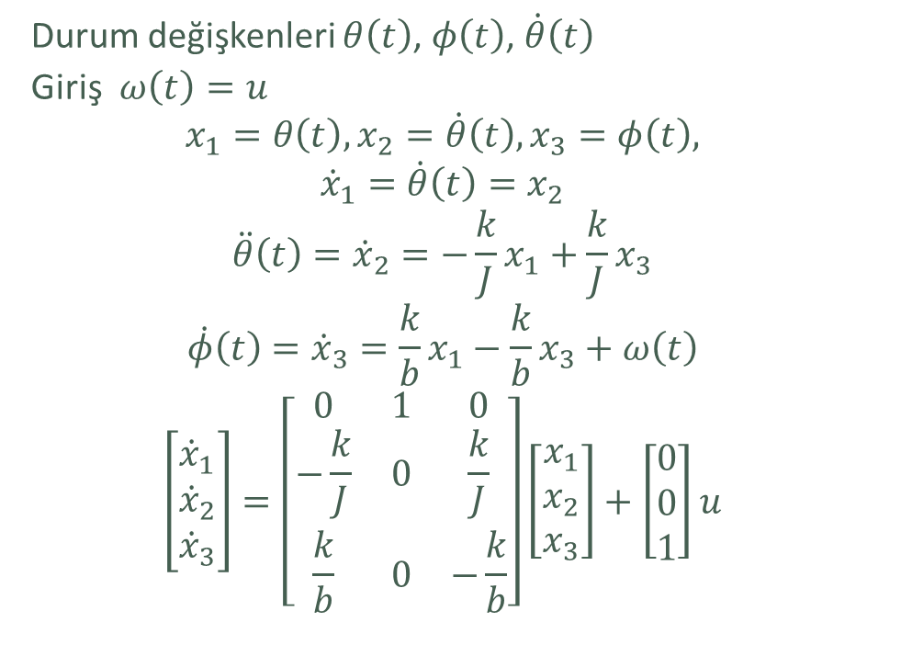
Örnek 2:Dönel Mekanik Sistem
Durum değişkenleri $θ\left(t\right)$, $φ\left(t\right)$, $\dot{θ}\left(t\right)$
Giriş $ω\left(t\right)=u$
$$x_{1}=θ\left(t\right), x_{2}=\dot{θ}\left(t\right),x_{3}=φ\left(t\right),$$
$${\dot{x}}_{1}=\dot{θ}\left(t\right)=x_{2}$$
$$\ddot{θ}\left(t\right)={\dot{x}}_{2}=−\frac{k}{J}x_{1}+\frac{k}{J}x_{3}$$
$$\dot{φ}\left(t\right)={\dot{x}}_{3}=\frac{k}{b}x_{1}−\frac{k}{b}x_{3}+ω\left(t\right)$$
$$\left[\begin{matrix}{\dot{x}}_{1} \\ {\dot{x}}_{2} \\ {\dot{x}}_{3}\end{matrix}\right]=\left[\begin{matrix}0 & 1 & 0 \\ −\frac{k}{J} & 0 & \frac{k}{J} \\ \frac{k}{b} & 0 & −\frac{k}{b}\end{matrix}\right]\left[\begin{matrix}x_{1} \\ x_{2} \\ x_{3}\end{matrix}\right]+\left[\begin{matrix}0 \\ 0 \\ 1\end{matrix}\right]u$$

Slide 19
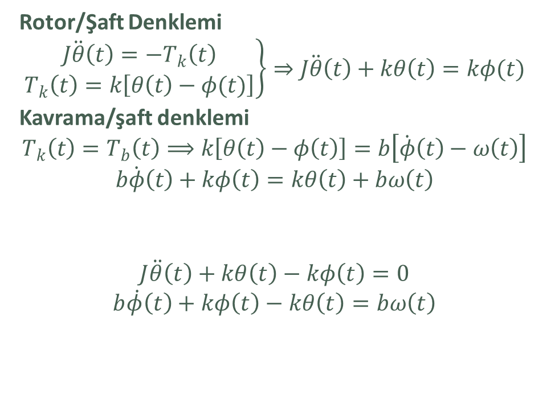
Örnek 2:Dönel Mekanik Sistem
Rotor/Şaft Denklemi
$$\left.\begin{matrix}J\ddot{θ}\left(t\right)=−T_{k}\left(t\right) \\ T_{k}\left(t\right)=k\left[θ\left(t\right)−φ(t)\right]\end{matrix}\right\}⇒J\ddot{θ}\left(t\right)+kθ\left(t\right)=kφ(t)$$
Kavrama/şaft denklemi
$$T_{k}\left(t\right)=T_{b}\left(t\right)⟹k\left[θ\left(t\right)−φ\left(t\right)\right]=b\left[\dot{φ}\left(t\right)−ω\left(t\right)\right]$$
$$b\dot{φ}\left(t\right)+kφ\left(t\right)=kθ\left(t\right)+bω\left(t\right)$$
$$J\ddot{θ}\left(t\right)+kθ\left(t\right)−kφ\left(t\right)=0$$
$$b\dot{φ}\left(t\right)+kφ\left(t\right)−kθ\left(t\right)=bω\left(t\right)$$

Slide 20
Kontrol Edilebilirlik, Gözlenebilirlik
Kontrol Edilebilirlik
Gözlenebilirlik
Belirli bir $t_{i}≤t≤t_{f}$ zaman aralığında, belirli bir sistem uygun bir kontrolcü uygulanarak ilk durumundan $x\left(t_{i}\right)$ arzu edilen son duruma $x\left(t_{f}\right)$’a getirilebiliyorsa böyle bir sistem kontrol edilebilirdir.
Belirli bir $t_{i}≤t≤t_{f}$ zaman aralığında, eğer sistemin bütün ilk durum değişkenleri $x\left(t_{i}\right)$ $y(t)$ çıkışın ölçülmesi ile tam olarak belirlenebiliyorsa sistem gözlenebilirdir.

